Slide 1
Git 基础

Slide 2
文件概念及文件操作
Git概念及相关操作
Gitee（码云）的使用

Slide 3
文件概念及文件特征
  文件是计算机系统中信息存放的一种形式。由于计算机系统中的文件都存放在磁盘、磁带、光盘等外存储器中，所以通俗地说，文件是存放在外存储器上的程序、数据和符号等信息的集合。
  文件的基本特征：
    能长期存放在某种存储介质上
    有一个命名标记，称为文件名称
    能被唯一地确定，即不致因同名而产生混乱

Slide 4
文件命名
  文件的名称由文件名和扩展名 两部分组成。文件名称的一般格式为：
  filename[.EXT]
  filename为文件名，EXT为扩展名，也称为后缀， [ ]表示其中的内容是可选的，即可以不要扩展名。扩展名表示文件的类型，如exe表示可执行文件，docx表示Word文档。

Slide 5
文件目录（文件夹）
文件目录（文件夹），是文件名称与文件存储位置的一个对照表。
Windows及Linux的文件系统都采用树状层次结构
下图是Windows中的C盘的文件结构（包括根目录、子目录和文件）

Slide 6
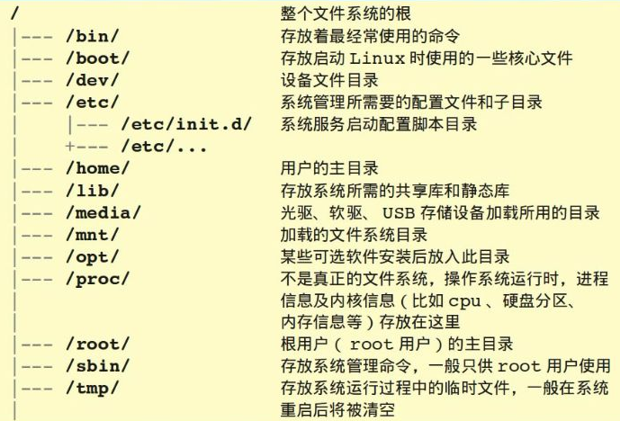
下图是Linux中的文件结构。

Slide 7
根目录和子目录
根目录又称为系统目录，Windows中用“\”来表示，Linux中用“/”来表示。子目录是包含在根目录或其他子目录中的目录。
  Windows系统中的路径名分割符为“\” ，而Linux系统中的路径名分割符则是“/”
Windows下一般有多个磁盘分区，因此有多个根目录。而Linux下只有一个根目录。
每个子目录都包含两个特别的目录项。
  第一项为“.”，表示自己是一个子目录；
  第二项为“..”，表示该子目录的上一级目录。

Slide 8
文件的路径名
以Windows为例，当建立一个新文件或查找一个老文件时，系统必须知道文件所在盘的盘符，包含该文件的各级目录及文件名称，称其为文件的引用名。文件引用名是文件的唯一标识符，因此不能同时有两个引用名相同的文件。
Windows中，文件引用名的完整格式为“盘符:\路径名\文件名.扩展名”，例如：D:\user\march\record.docx。其中，盘符为C、D、E等。而路径名又分为绝对路径名和相对路径名。
Linux中没有分盘的概念，绝对路径是从唯一的根目录下开始的，如/user/bin/notepad.exe

Slide 9
绝对路径和相对路径
以Windows为例，绝对路径名由从树型目录的根结点开始，直到该文件为止的各级目录加上分隔符“\”所组成。
例如：C:\SYSTEM\PCTOOLS.EXE
绝对路径名必须以“\”开始，以代表根目录。而相对路径名由从当前目录的下一层目录开始，直到该文件为止的各级子目录加上分隔符“\”所组成。相对路径名不能以“\”开始。例如当前目录是D:\user，用访问该目录下的march子目录中的record.docx文件，可使用相对路径：march\record.docx
Linux和Windows类似。

Slide 10
常见文件操作命令
功能 | Windows | Linux
显示文件及文件夹 | dir | ls
显示当前目录 | dir | pwd
创建文件夹 | md | mkdir
改变文件夹 | cd | cd
删除文件夹 | rd | rmdir
创建文件 | copy(例如：copy con test.txt) | touch
删除文件 | del | rm
复制文件 | copy | cp
移动文件 | move | mv
显示文件 | type | cat

Slide 11
示例：（Linux环境）
1.在git实训中点击命令行标签，进入命令行界面。
2.输入touch test.txt，创建一个新文件。
3.输入vi test.txt，进入vi编辑模式。
4.按i键，进入编辑模式，输入hello；按ESC键，退出编辑；按英文冒号键，再按x键，保存退出。
5.输入cat test.txt，显示文件内容。
6.输入mkdir user，创建一个文件夹。
7.输入cd user，进入创建的文件夹user。
8.输入pwd，显示当前目录。
9.输入cp ../test.txt test1.txt，将上一层目录的文件test.txt拷贝过来并改名为test1.txt。
10.输入ls，显示当前目录的所有内容。
11.输入 cd ..，返回上一层目录。
12.输入rmdir user，删除user目录。//错误提示：目录不为空，不能删除
13.输入mv user/test1.txt test2.txt，移动user目录中的文件到当前目录并改名为test2.txt，移动文件后user目录为空
14.输入rmdir user。删除user目录。

Slide 12
文件概念及文件操作
Git概念及相关操作
Gitee（码云）的使用

Slide 13
软件分类
商业软件：商业软件是在计算机软件中，指被作为商品进行交易的软件，在国内商业软件一般是有音像制品发布权和著作权保护的软件。在2000之前中国国内市场上基本上被商业软件所统治。
共享软件：共享软件是为了促进IT业的发展，软件开发商或自由软件者推出的免费产品，共享版软件一般有次数、时间、用户数量限制；用户可以通过注册来解除限制。
免费软件：免费软件是软件开发商为了推介其主力软件的产品，扩大公司的影响，免费向用户发放的软件产品。还有一些是自由软件者开发的免费产品。免费软件一般有广告，不用钱，无限制。
开放源代码软件：开放源代码软件是这样一种软件，它们在发布时附带了旨在确保将某些权利授予用户的许可证。当然，最明显的权利就是源代码必须可用，以便用户能自由地修改和再分发该软件。

Slide 14
Git
  Git是一个分布式版本控制系统，这意味着每个开发人员的计算机上都可以使用整个代码库和历史记录，这样可以轻松进行分支和合并。
GitHub
  GitHub是一家营利性公司，提供基于云的Git存储库托管服务。
Gitee
  Gitee和Github是同一类，在云端。区别是Github是国外的，Gitee是国内的。二者的使用均需要借助Git。
  Gitee是OSCHINA.NET 推出的代码托管平台，支持 Git ，提供免费的私有仓库托管。目前已有超过 350 万的开发者选择码云。

Slide 15
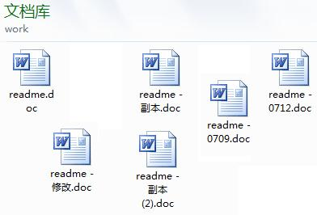
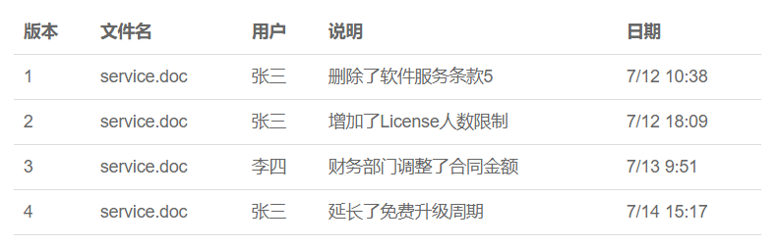
什么是版本控制
版本控制可帮助开发人员跟踪和管理软件项目代码的更改。例如：对于一个大项目。如果核心开发人员想在代码库的某个特定部分上工作，那么直接编辑“官方”源代码是不安全或无效的。而版本控制允许开发人员安全地完成分支和合并。通过分支，开发人员复制部分源代码并可安全更改代码的这一部分，而不会影响项目的其余部分。而且，一旦开发人员使他的部分代码正常工作，他就可以将该代码合并回主要源代码以使其正式化。然后跟踪所有这些更改，并在需要时还原。

Slide 16
版本控制的历史
手工管理
日志记录
集中式版本控制(cvs,svn)
分布式版本控制(git)

Slide 17
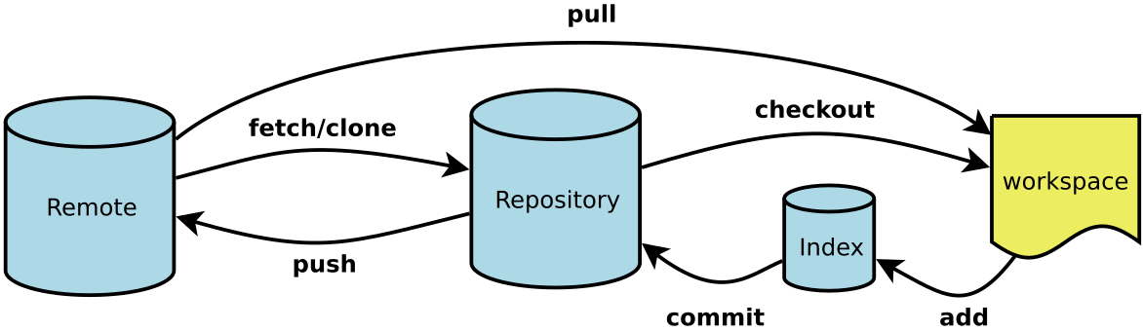
Git的基本概念

Slide 18
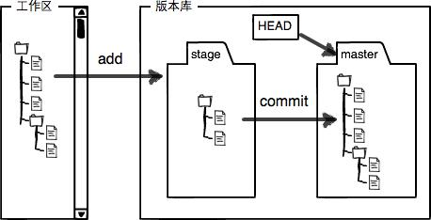
工作区，暂存区，版本库
工作区(Working Directory)-当前的工作目录
版本库(Repository)

Slide 19
本地版本库-（1）创建本地版本库
在安装好Git后，可以创建一个本地版本库。
首先需要创建一个目录，做为本地版本库，然后使用git init命令，将其初始化为一个本地版本库。如下所示：
  #在/home目录下，创建repo目录
  mkdir /home/repo
  #进入repo目录
  cd /home/repo
  #将repo初始化为一个本地版本库
  git init

Slide 20
本地版本库-（2）添加修改到暂存区域
#创建helloGit.txt文件
touch helloGit.txt
#提交helloGit.txt到暂存区
git add helloGit.txt

Slide 21
本地版本库-（3）提交修改到本地仓库
#提交helloGit.txt到本地仓库
git commit -m "Hello Git!"

Slide 22
远程版本库-（1）Clone远程版本库
#将远程版本库clone到本地
git clone /tmp/sample.git

Slide 23
远程版本库-（2）添加远程版本库
#添加远程版本库需要用到的命令是git remote add，其命令格式为：git remote add “远程仓库名” “远程仓库地址”，例如
git remote add git /tmp/sample.git

Slide 24
远程版本库-（3）推送本地内容到远程仓库
#推送本地内容时，会将所有未推送至远程仓库的内容，都提交到远程仓库。它用到的命令是git push，使用方法如下：git push 远程仓库名 本地分支名 远程分支名，例如：
git push git master:master

Slide 25
远程版本库-（4）拉取远程分支到本地
#拉取远程仓库的内容到本地，需要使用git pull命令，其命令格式为：git pull 远程主机名 远程分支名 本地分支名，例如：
git pull git master:master

Slide 26
分支管理-（1）创建本地分支
#当需要创建一个新的分支的时候，可以使用git branch命令，其具体使用格式为： git branch 新的分支名字，例如：
git branch gitTraining
#创建新分支的同时切换到一个新的分支，有一个更为简洁的命令：git checkout -b，它的使用格式为： git checkout -b 新的分支名字，例如：
git checkout -b gitTraining

Slide 27
分支管理-（2）删除本地分支
#删除本地分支，需要用到git branch命令，且需要-D参数，具体命令格式为：git branch -D 需要删除的分支的名字，例如删除分支develop：
git branch -D develop

Slide 28
分支管理-（3）删除远程分支
#删除分支用到的git命令是git push，有两种方法：
1.通过推送空分支到远程分支，实现删除，推送空分支实现删除的方法是：git push 远程主机名 :远程分支，例如
git push origin :develop
2.通过delete参数删除远程分支。命令格式为：git push 远程主机名 --delete 远程分支名，例如：
git push origin --delete develop

Slide 29
分支管理-（4）本地分支合并
#分支合并需要用到git merge命令，具体的命令格式为：git merge 需要合并的分支，例如，将git分支合并到当前主分支master：
git merge git

Slide 30
日志和版本回退-（1）回到前一次提交
#版本回退可以用git revert命令，例如：
git revert HEAD 撤销前一次 commit
git revert HEAD^ 撤销前前一次 commit
#版本回退还可以用git reset命令，；例如：
git reset HEAD 撤销前一次 commit
#git revert是用一次新的commit来回滚之前的commit，git reset是直接删除指定的commit。

Slide 31
日志和版本回退-（2）撤销修改
#如果只是工作区有了修改，可以使用git checkout进行撤销，具体如下：git chekcout -- hello 。通过这种方式，就可将hello文件自上个commit之后，尚未add进暂存区的修改丢弃。
#当将有错误的文件add进暂存区后，可以使用git reset丢弃修改。即： git reset HEAD 文件名 ，但此时修改仍旧保留在工作区。
#如果尚未add进暂存区，则可以使用：git reset --hard HEAD 这样就能彻底丢弃修改，即将修改从暂存区及工作区彻底删除。

Slide 32
日志和版本回退-（3）删除文件
#从仓库中删除文件的一般过程为：
1.git rm <--cached> 文件名
2.git commit -m "提交信息“
例如：
git rm --cached helloGit
git commit -m "删除helloGit"

Slide 33
标签-（1）创建标签
#创建标签的命令格式为：git tag 标签名 commitID，例如：
git tag v1.0

Slide 34
标签-（2）推送指定标签
#推送指定标签到远程仓库的Git命令如下：git push 远程主机名 tag名，其中远程主机名为远程Git版本库对应的主机名，tag名为准备推送的标签名。例如：
git push origin v1.0

Slide 35
标签-（3）推送全部标签
#推送全部标签需要用到：git push 远程主机名 –tags，例如：
git push origin --tags

Slide 36
标签-（4）删除标签
#删除本地标签，需要用到的命令格式为：git tag -d 标签名，例如：
git tag -d v1.0
#删除远程标签，可以使用：git push origin --delete tag 标签名，或者使用：git push origin :refs/tags/<tagname>，即推送一个空tag名到远程仓库，其中<tagname>指某个标签的名字。

Slide 37
冲突处理、忽略文件-（1）解决冲突
#冲突包括以下两种：
内容冲突：针对版本库中某个文件的某项内容，不同的操作对其做了不同的修改，以致于在合并不同的操作时发生矛盾。解决方法：1.手动编辑冲突区域；2.执行git add，将编辑提交到暂存区；3.执行git commit，将编辑提交到本地仓库以解决冲突。
树冲突：文件名修改造成的冲突，称为树冲突。解决方法：删除冲突文件，添加正确文件并提交。

Slide 38
冲突处理、忽略文件-（2）强制操作
强制推送 如果远程的某个分支的内容需要被覆盖，这个时候需要进行强制推送，使用本地内容去覆盖该分支。
强制合并 如果本地分支的内容需要被远程内容覆盖，这个时候需要强制合并远程分支内容到本地。
强制删除 如果需要强制删除版本库、暂存区或者工作区的内容时，就需要强制删除。比如之前介绍的checkout，就可以使用-f参数，强制丢弃本地修改。

Slide 39
冲突处理、忽略文件-（3）忽略文件
如何忽略文件：在Git工作区的根目录下，创建一个特殊的.gitignore文件，把要忽略的文件名或者文件名的通配符填进去，然后将.gitignore提交到本地仓库，这样Git就会在用户添加或者提交时，自动忽略这些文件。
自定义忽略文件：如果需要自己定义忽略哪些文件，就需要将其添加到.gitignore文件中去。可以使用文件的全称，或者使用正则匹配的通配符。

Slide 40
远程分支、rebase、 储藏-（1）合并原创分支
合并远程分支的一般步骤是：
  第一步，分别获取远程分支内容到本地；
  第二步，在本地将两个分支合并；
  第三步，将合并后的本地分支推送到远程分支，完成合并。

Slide 41
远程分支、rebase、 储藏-（2）rebase
#rebase的基本操作是将某个分支的修改到指定分支，其命令格式为：git rebase 基分支 源分支，其中‘基分支’是我们的新的‘基’，而‘源分支’就是需要进行变基操作的分支。这样就能实现将源分支变基到基分支。例如：
git rebase master develop
#以上语句就能实现将develop变基到master分支。如果是将当前分支变基到指定分支，则可以直接使用：git rebase 基分支，这一命令默认将当前分支变基到‘基分支’。如果当前处于develop分支，则其使用示例如下：
git rebase master

Slide 42
远程分支、rebase、 储藏-（3）储藏之保存及恢复
#“储藏”可以获取工作目录的中间状态（包括修改过的被追踪的文件和已经暂存的变更），并将其保存到一个未完结变更的堆栈中，而且随时可以重新应用。当不想提交，也不想丢弃当前工作区中的内容，而想切换到其他分支的时候，可以使用储藏命令先暂存工作区中的内容。然后，再回到当前分支的时候，将储藏起来的内容，恢复到工作区之后，即可恢复之前的工作。
#储藏的保存用到的命令是git stash，只需在当前分支执行此命令，即可将当前工作区的内容保存起来。
#当需要再次应用被保存的内容的时候，可执行git stash apply。

Slide 43
文件概念及文件操作
Git概念及相关操作
Gitee（码云）的使用

Slide 44
GUI方式使用Git
主流IDE中均有Git的集成
跨平台的SoureTree
  安装SourceTree（向导中选择安装内嵌的Git）。
  基本操作：
    建立本地目录（例如D:\Work）。
    将码云上的远程仓库克隆到本地目录（Clone操作，需要用到码云注册时的账号密码）。
    本地文件的添加或修改（Add、Commit操作）。
    推送到远程仓库（Push操作）。

Slide 45
相关概念
  Watch：对于别人的项目，默认自己都处于 Not watching 的状态，当选择 Watching，表示以后会关注这个项目的所有动态，这个项目以后只要发生变动，如被别人提交了 pull request、被别人发起了issue等等情况，都会在自己的个人通知中心，收到一条通知消息，如果设置了个人邮箱，那么邮箱也可能收到相应的邮件。
  Star：解释为“关注”或者“点赞”更合适，当点击 star，表示喜欢这个项目或者理解成朋友圈的点赞，表示对这个项目的支持。
  Fork：当选择 fork，相当于拥有一份原项目的拷贝，当然这个拷贝只是针对当时的项目文件，如果后续原项目文件发生改变，必须通过其他的方式去同步。

Slide 46
课后作业：
1.在12月8日前完成Educoder上Git实训
2.学生在Github上注册账号。地址：https://github.com/
3.安装SourceTree并熟悉SourceTree的使用
4.将网页作业利用Pages服务发布到网上
  完成网页作业，将个人的网页文件夹放到Git本地目录中（如D:\Work，注意Pages默认的网页名为index.html，要保证网页文件夹目录下有该文件存在。）
  利用SourceTree将网页文件夹的内容推送到码云远程仓库
  利用码云的Pages服务发布网页
  提交个人主页地址，链接到班级主页中（层次结构为：个人-寝室-班级）
教学项目地址：https://github.com/hustfyb/Freshman-Practical
教程网址：https://github.com/hustfyb/Freshman-Practical/wiki

